Slide 2
Презентация приложения для покупки курсов.

Slide 3
Идея приложения.
В данное время все чаще набирают популярность курсы в различных сферах IT.
Данное приложение
было разработано с целью ознакомления с курсами и для их покупки.

Slide 4

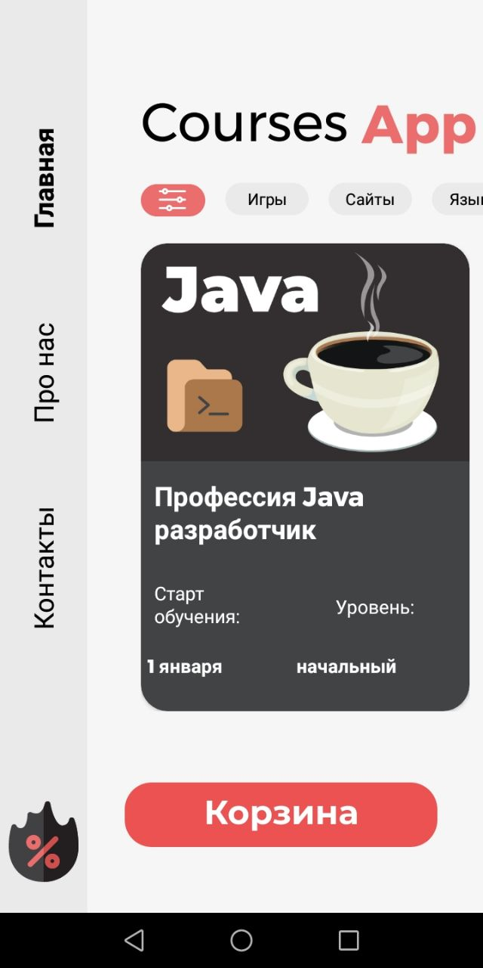
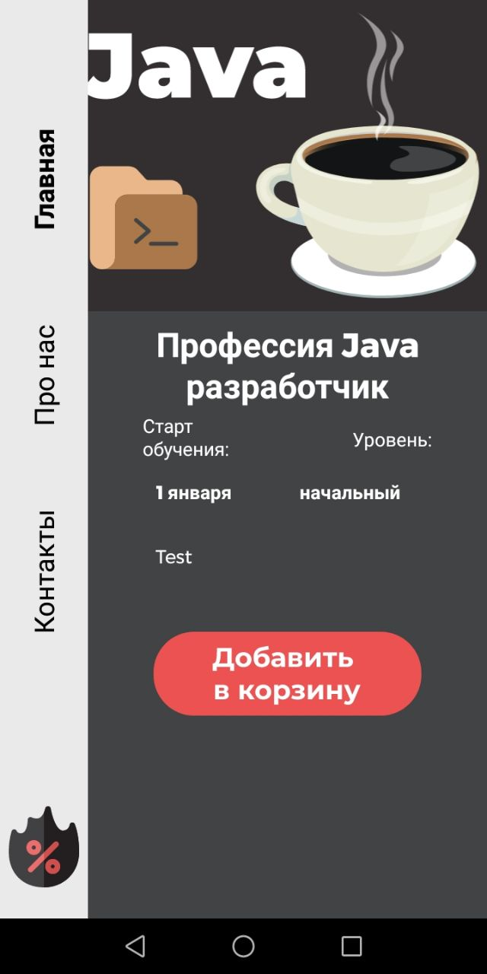
Демонстрация работы
приложения

Slide 5
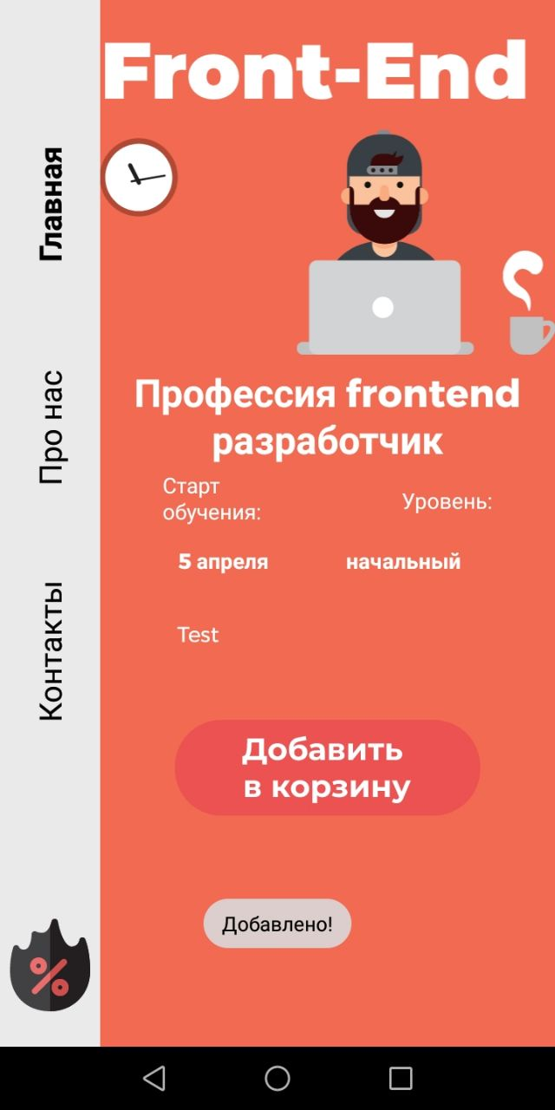
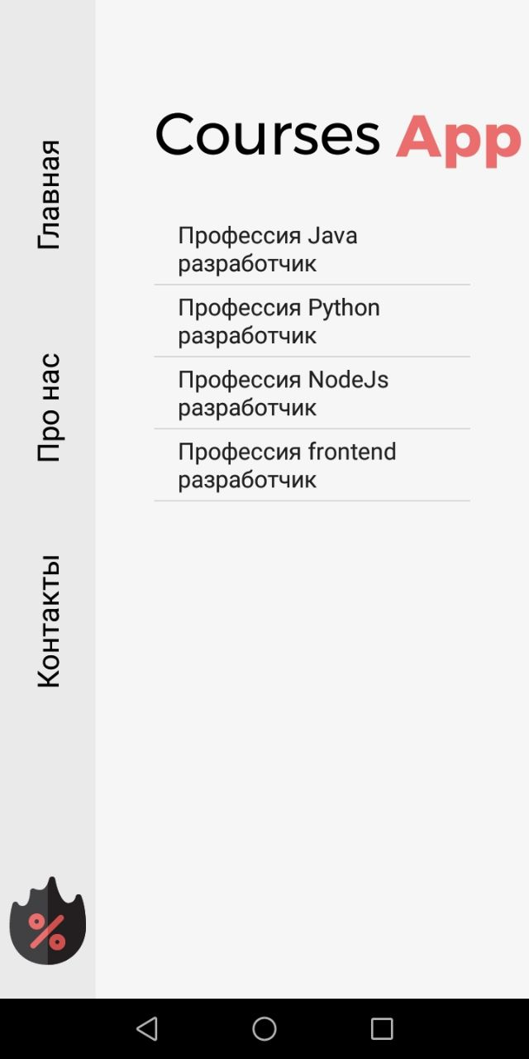
Демонстрация покупки курсов и
заполнение корзины.

Slide 6
Заключение
В ходе выполнения данной работы была достигнута поставленная цель. Исходя из результата работы в будущем планируется улучшить хранение данных и разработать панель для администратора и внедрить эквайринг.

